Slide 1
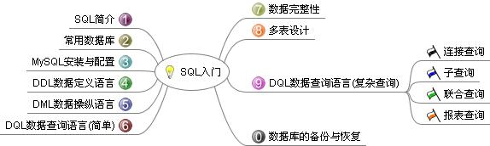
课程内容

Slide 2
数据库的基本概念
数据库（DataBase，DB）：指长期保存在计算机的存储设备上，按照一定规则组织起来，可以被各种用户或应用共享的数据集合。
数据库管理系统（DataBase Management System，DBMS）：指一种操作和管理数据库的大型软件，用于建立、使用和维护数据库，对数据库进行统一管理和控制，以保证数据库的安全性和完整性。用户通过数据库管理系统访问数据库中的数据。
注意：通常情况下，经常会用数据库来表示他们使用的数据库软件，这经常会引起混淆，确切的说，数据库软件应该为数据库管理系统，数据库是通过数据库管理系统创建和操作的。

Slide 3
常见数据库管理系统
Oracle：目前比较成功的关系型数据库管理系统。运行稳定、功能齐全、性能超群、技术领先。主要应用在大型的企业数据库领域。
DB2：IBM的产品。
SQL Server：Microsoft的产品。软件界面友好、易学易用，在操作性和交互性方面独树一帜。
PostgreSQL：加州大学伯克利分校以教学目的开发的数据库系统，支持关系和面向对象的数据库，属于自由数据库管理系统。
MySQL：免费的数据库系统。被广泛用于中小型应用系统。体积小、速度快、总体拥有成本低，开放源代码。2008年被SUN收购，2009年SUN被Oracle收购。

Slide 4
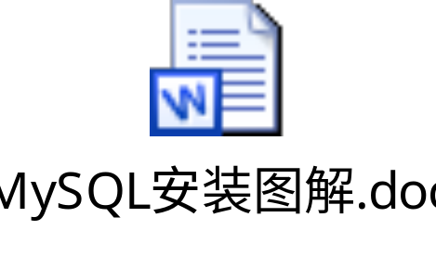
3、MySQL安装与配置
Notes:
验证是否成功：
shell>mysql -u root -p
输入密码，如果出现以下提示证明没有问题
mysql>

Slide 5
数据库服务器、数据库和表的关系
所谓安装数据库服务器，只是在机器上装了一个数据库管理程序，这个管理程序可以管理多个数据库，一般开发人员会针对每一个应用创建一个数据库。
为保存应用中实体的数据，一般会在数据库创建多个表，以保存程序中实体的数据。
数据库服务器、数据库和表的关系如图所示：
表
DB
Client
MySQL
表
DB
表

Slide 6
数据在数据库中的存储方式
User表
列(column)
id=1
name=“lisi”
age=23
id | name | age
1 | lisi | 23
2 | wang | 24
行(row)
User对象
id=2
name=“wang”
age=24
User对象
表的一行称之为一条记录
表中一条记录对应一个java对象的数据

Slide 7
什么是SQL
SQL：Structure Query Language。
SQL被美国国家标准局（ANSI）确定为关系型数据库语言的美国标准，后来被国际化标准组织（ISO）采纳为关系数据库语言的国际标准。
SQL优点：
  不是某个特定数据库供应商专有的语言。几乎所有重要的数据库管理系统都支持SQL。
  简单易学，该语言的语句都是由描述性很强的英语单词组成，且这些单词的数目不多。
  高度非过程化，即用SQL操作数据库，只需指出“做什么”，无须指明“怎么做”，存取路径的选择和操作的执行由DBMS自动完成。

Slide 8
sql的分类
数据库管理系统可以通过SQL（结构化查询语言）来定义和操作数据，维护数据的完整性和安全性，以及进行各种数据库的管理等。它所支持的SQL提供以下功能：
  DDL（Data Definition Language）：数据定义语言，用来定义数据库对象：库、表、列等；
  DML（Data Manipulation Language）：数据操作语言，用来操作数据库表中的记录（数据）；
  DQL（Data Query Language）：数据查询语言，用来查询记录（数据）。
  DCL（Data Control Language）：数据控制语言，用来定义访问权限和安全级别；

Slide 9
4、DDL数据定义语言
DDL：Data Definition Language
作用：用于描述数据库中要存储的现实世界实体的语言。即创建数据库和表的结构。
常用关键字：
CREATE ALTER DROP

Slide 10
创建数据库
CREATE {DATABASE | SCHEMA} [IF NOT EXISTS] db_name
[create_specification [, create_specification] ...]
create_specification:
[DEFAULT] CHARACTER SET charset_name //指定字符集
| [DEFAULT] COLLATE collation_name //指定数据库字符集的比较方式
  练习：
  创建一个名称为mydb1的数据库。
  创建一个使用gbk字符集的mydb2数据库。
  创建一个使用gbk字符集，并带校对规则的mydb3数据库。

Slide 11
查看、删除数据库
显示数据库语句：
SHOW DATABASES
显示数据库创建语句：
SHOW CREATE DATABASE db_name
数据库删除语句：
DROP DATABASE [IF EXISTS] db_name
练习：
  查看当前数据库服务器中的所有数据库
  查看前面创建的mydb2数据库的定义信息
  删除前面创建的mydb3数据库

Slide 12
修改、备份、恢复数据库
ALTER DATABASE [IF NOT EXISTS] db_name
[alter_specification [, alter_specification] ...]
alter_specification:
[DEFAULT] CHARACTER SET charset_name
| [DEFAULT] COLLATE collation_name
练习
  查看服务器中的数据库，并把mydb2的字符集修改为utf8;

Slide 13
创建表(基本语句)
CREATE TABLE table_name
(
field1 datatype,
field2 datatype,
field3 datatype
)character set 字符集 collate 校对规则
field：指定列名 datatype：指定列类型
注意：创建表前，要先使用use db语句使用库。
注意：创建表时，要根据需保存的数据创建相应的列，并根据数据的类型定义相应的列类型。例：user对象
id int
name string
password string
birthday date
Id | Name | Password | birthday

Slide 14
MySQL常用数据类型
分类 | 数据类型 | 说明
数值类型 | BIT(M) TINYINT [UNSIGNED] [ZEROFILL] BOOL，BOOLEAN SMALLINT [UNSIGNED] [ZEROFILL] INT [UNSIGNED] [ZEROFILL] BIGINT [UNSIGNED] [ZEROFILL] FLOAT[(M,D)] [UNSIGNED] [ZEROFILL] DOUBLE[(M,D)] [UNSIGNED] [ZEROFILL] | 位类型。M指定位数，默认值1，范围1-64 带符号的范围是-128到127。无符号0到255。 使用0或1表示真或假 2的16次方 2的32次方 2的64次方 M指定显示长度，d指定小数位数 表示比float精度更大的小数
文本、二进制类型 | CHAR(size) char(20) VARCHAR(size) varchar(20) BLOB LONGBLOB TEXT(clob) LONGTEXT(longclob) | 固定长度字符串 可变长度字符串 二进制数据 大文本
时间日期 | DATE/DATETIME/TimeStamp | 日期类型(YYYY-MM-DD) (YYYY-MM-DD HH:MM:SS)，TimeStamp表示时间戳，它可用于自动记录insert、update操作的时间
VARCHAR、BLOB和TEXT类是变长类型。每个类型的存储需求取决于列值的实际长度。

Slide 15
创建表练习
创建一个员工表
字段 | 属性
Id | 整型
name | 字符型
gender | 字符型
birthday | 日期型
Entry_date | 日期型
job | 字符型
Salary | 小数型
resume | 大文本型

Slide 16
修改表
使用 ALTER TABLE 语句追加, 修改, 或删除列的语法.
ALTER TABLE table_name
ADD (column datatype [DEFAULT expr]
[, column datatype]...);
ALTER TABLE table_name
MODIFY column datatype [DEFAULT expr]
[, column datatype]...;
ALTER TABLE table_name
DROP (column);
修改表的名称：Rename table 表名 to 新表名
修改表的字符集：alter table student character set utf8;

Slide 17
修改表
练习
  在上面员工表的基本上增加一个image列。
  修改job列，使其长度为60。
  删除image列。
  表名改为user。
  修改表的字符集为gbk
  列名name修改为username
    alter table user change column name username varchar(20);

Slide 18
5、DML数据操纵语言
DML:Data Manipulation Language
作用：用于向数据库表中插入、删除、修改数据。
常用关键字：
INSERT UPDATE DELETE

Slide 19
Insert语句
使用 INSERT 语句向表中插入数据。
INSERT INTO table [(column [, column...])]
VALUES (value [, value...]);
插入的数据应与字段的数据类型相同。
数据的大小应在列的规定范围内，例如：不能将一个长度为80的字符串加入到长度为40的列中。
在values中列出的数据位置必须与被加入的列的排列位置相对应。
字符和日期型数据应包含在单引号中。
插入空值，不指定或insert into table value(null)

Slide 20

Insert语句练习
练习：使用insert语句向表中插入三个员工的信息。
字段名 | 字段类型
id | 整形
name | 字符串型
gender | 字符型
birthday | 日期型
salary | 浮点型
entry_date | 日期型
resume | 大文本型
Notes:
注意插入数据时的中文问题：

Slide 21
Tip：mysql中文乱码
mysql有六处使用了字符集，分别为：client 、connection、database、results、server 、system。
  client是客户端使用的字符集。
  connection是连接数据库的字符集设置类型，如果程序没有指明连接数据库使用的字符集类型就按照服务器端默认的字符集设置。
  database是数据库服务器中某个库使用的字符集设定，如果建库时没有指明，将使用服务器安装时指定的字符集设置。
  results是数据库给客户端返回时使用的字符集设定，如果没有指明，使用服务器默认的字符集。
  server是服务器安装时指定的默认字符集设定。
  system是数据库系统使用的字符集设定。
北京传智播客教育 www.itcast.cn

Slide 22
Update语句
使用 update语句修改表中数据。
UPDATE tbl_name
SET col_name1=expr1 [, col_name2=expr2 ...]
[WHERE where_definition]
UPDATE语法可以用新值更新原有表行中的各列。
SET子句指示要修改哪些列和要给予哪些值。
WHERE子句指定应更新哪些行。如没有WHERE子句，则更新所有的行。

Slide 23
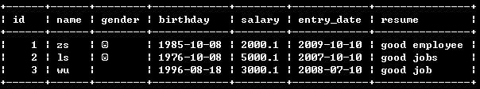
Update语句练习
练习：在上面创建的employee表中修改表中的纪录。
要求
  将所有员工薪水修改为5000元。
  将姓名为’zs’的员工薪水修改为3000元。
  将姓名为’aaa’的员工薪水修改为4000元,job改为ccc。
  将wu的薪水在原有基础上增加1000元。

Slide 24
Delete语句
使用 delete语句删除表中数据。
delete from _name
[WHERE where_definition]
如果不使用where子句，将删除表中所有数据。
Delete语句不能删除某一列的值（可使用update）
使用delete语句仅删除记录，不删除表本身。如要删除表，使用drop table语句。
同insert和update一样，从一个表中删除记录将引起其它表的参照完整性问题，在修改数据库数据时，头脑中应该始终不要忘记这个潜在的问题。
删除表中数据也可使用TRUNCATE TABLE 语句，它和delete有所不同，参看mysql文档。

Slide 25
Delete语句练习
删除表中名称为’zs’的记录。
删除表中所有记录。
使用truncate删除表中记录。
  Truncate table table_name

Slide 26
6、DQL数据查询语言（简单的）
DQL:Data Query Language
作用：查询数据，返回结果集。
常用关键字：
SELECT

Slide 27

Select语句(1)
基本select语句
SELECT [DISTINCT] *|{column1, column2, column3..}
FROM table;
Select 指定查询哪些列的数据。
column指定列名。
*号代表查询所有列。
From指定查询哪张表。
DISTINCT可选，指显示结果时，是否剔除重复数据

Slide 28
Select语句(1)
练习：
  查询表中所有学生的信息。
  查询表中所有学生的姓名和对应的英语成绩。
  过滤表中重复数据。

Slide 29
Select语句(２)
在select语句中可使用表达式对查询的列进行运算
SELECT *|{column1｜expression, column2｜expression，..}
FROM table;
在select语句中可使用as语句
SELECT column as 别名 from 表名;

Slide 30
Select语句(２)
练习
  在所有学生数学分数上加10分特长分。
  统计每个学生的总分。
  使用别名表示学生分数。

Slide 31
Select语句(3)
使用where子句，进行过滤查询。练习：
  查询姓名为wu的学生成绩
  查询英语成绩大于90分的同学
  查询总分大于200分的所有同学

Slide 32
Select语句(４)
在where子句中经常使用的运算符
比较运算符 | > < <= >= = <> | 大于、小于、大于(小于)等于、不等于
 | BETWEEN ...AND... | 显示在某一区间的值(含头含尾)
 | IN(set) | 显示在in列表中的值，例：in(100,200)
 | LIKE ‘张pattern’ | 模糊查询
 | IS NULL | 判断是否为空
逻辑运算符 | and | 多个条件同时成立
 | or | 多个条件任一成立
 | not | 不成立，例：where not(salary>100);
  Like语句中，% 代表零个或多个任意字符，_ 代表一个字符，例first_name like ‘_a%’;

Slide 33
Select语句(4)
查询英语分数在 80－90之间的同学。
查询数学分数为89,90,91的同学。
查询所有姓李的学生成绩。
查询数学分>80，语文分>80的同学。

Slide 34
Select语句(５)
使用order by 子句排序查询结果。
SELECT column1, column2. column3..
FROM table;
order by column asc|desc
Order by 指定排序的列，排序的列即可是表中的列名，也可以是select 语句后指定的列名。
Asc 升序、Desc 降序
ORDER BY 子句应位于SELECT语句的结尾。
练习：
  对数学成绩排序后输出。
  对总分排序后输出，然后再按从高到低的顺序输出
  对姓李的学生成绩排序输出
北京传智播客教育 www.itcast.cn

Slide 35
7、数据完整性
数据完整性是为了保证插入到数据中的数据是正确的，它防止了用户可能的输入错误。
数据完整性主要分为以下三类：
实体完整性：
  规定表的一行（即每一条记录）在表中是唯一的实体。实体完整性通过表的主键来实现。
域完整性：
  指数据库表的列（即字段）必须符合某种特定的数据类型或约束。比如NOT NULL。
参照完整性：
  保证一个表的外键和另一个表的主键对应。

Slide 36
定义表的约束
定义主键约束
  primary key:不允许为空，不允许重复
    删除主键：alter table tablename drop primary key ;
定义主键自动增长
  auto_increment
定义唯一约束
  unique
定义非空约束
  not null
定义外键约束
  constraint ordersid_FK foreign key(ordersid) references orders(id),

Slide 37
8、多表设计
一对多
多对多
一对一

Slide 38
9、DQL数据查询语言（复杂的）
连接查询：
  交叉连接（cross join）:不带on子句，返回连接表中所有数据行的笛卡儿积。
  内连接（inner join）：返回连接表中符合连接条件及查询条件的数据行。
  外连接：分为左外连接（left out join）、右外连接（right outer join）。与内连接不同的是，外连接不仅返回连接表中符合连接条件及查询条件的数据行，也返回左表（左外连接时）或右表（右外连接时）中仅符合查询条件但不符合连接条件的数据行。
子查询
联合查询
报表查询

Slide 39
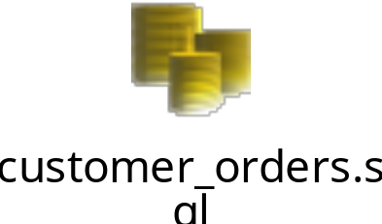
连接查询
连接查询的from子句的连接语法格式为：
from TABLE1 join_type TABLE2 [on (join_condition)] [where (query_condition)]
其中，TABLE1和TABLE2表示参与连接操作的表，TABLE1为左表，TABLE2为右表。on子句设定连接条件，where子句设定查询条件，join_type表示连接类型

Slide 40
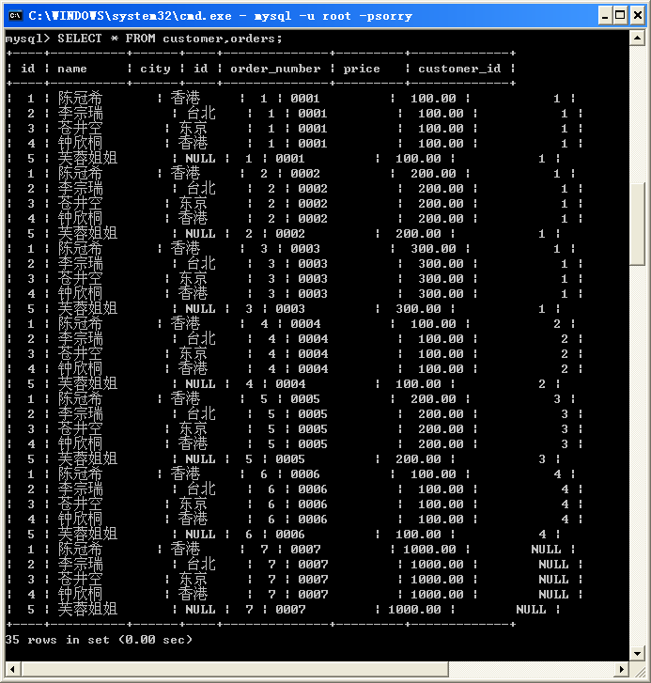
交叉连接查询
交叉连接查询CUSTOMER表和ORDERS表
SELECT * FROM customer CROSS JOIN orders;
SELECT * FROM customer,orders;

Slide 41
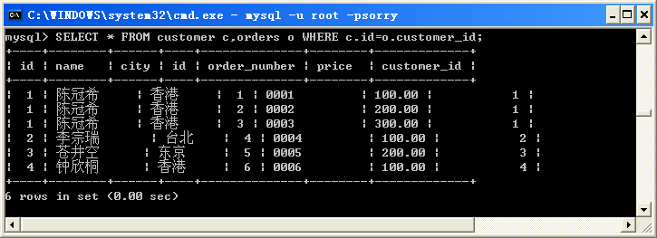
内连接查询
显式内连接：使用inner join关键字，在on子句中设定连接条件
  SELECT * FROM customer c INNER JOIN orders o ON c.id=o.customer_id;
隐式内连接：不包含inner join关键字和on关键字，在where子句中设定连接条件
  SELECT * FROM customer c,orders o WHERE c.id=o.customer_id;

Slide 42
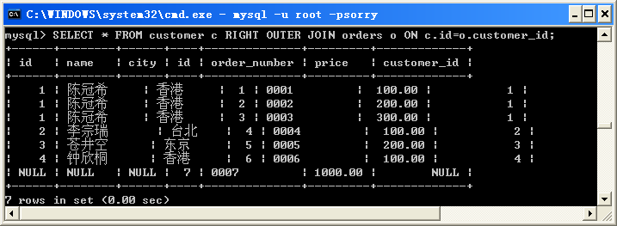
右外连接查询
使用right outer join关键字，在on子句中设定连接条件
  SELECT * FROM customer c RIGHT OUTER JOIN orders o ON c.id=o.customer_id;
不仅包含符合c.id=o.customer_id连接条件的数据行，还包含orders右表中的其他数据行
带查询条件的右外连接查询，在where子句中设定查询条件
  SELECT * FROM customer c RIGHT OUTER JOIN orders o ON c.id=o.customer_id WHERE o.price>250;

Slide 43
子查询
子查询也叫嵌套查询，是指在select子句或者where子句中又嵌入select查询语句,子查询的语句放在小括号之内。
练习：
查询“陈冠希”的所有订单信息
  SELECT * FROM orders WHERE customer_id=(SELECT id FROM customer WHERE name LIKE '%陈冠希%');

Slide 44
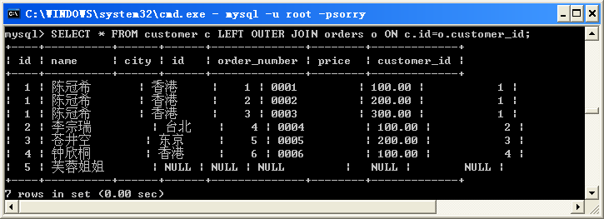
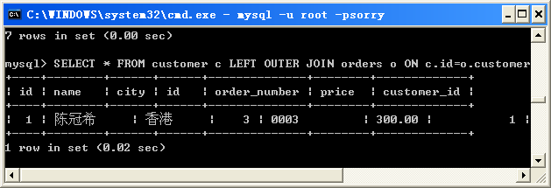
左外连接查询
使用left outer join关键字，在on子句中设定连接条件
  SELECT * FROM customer c LEFT OUTER JOIN orders o ON c.id=o.customer_id;
不仅包含符合c.id=o.customer_id连接条件的数据行，还包含customer左表中的其他数据行
带查询条件的左外连接查询，在where子句中设定查询条件
  SELECT * FROM customer c LEFT OUTER JOIN orders o ON c.id=o.customer_id WHERE o.price>250;

Slide 45
联合查询
联合查询能够合并两条查询语句的查询结果，去掉其中的重复数据行，然后返回没有重复数据行的查询结果。联合查询使用union关键字
SELECT * FROM orders WHERE price>200 UNION SELECT * FROM orders WHERE customer_id=1;

Slide 46
报表查询
报表查询对数据行进行分组统计，其语法格式为：
[select …] from … [where…] [ group by … [having… ]] [ order by … ]
其中group by 子句指定按照哪些字段分组，having子句设定分组查询条件。在报表查询中可以使用SQL函数。

Slide 47
合计函数－count
Count(列名)返回某一列，行的总数
Select count(*)|count(列名) from tablename
[WHERE where_definition]
练习：
  统计一个班级共有多少学生？
  统计数学成绩大于90的学生有多少个？
  统计总分大于250的人数有多少？

Slide 48

合计函数－SUM
Sum函数返回满足where条件的行的和
Select sum(列名)｛,sum(列名)…｝ from tablename
[WHERE where_definition]
练习：
  统计一个班级数学总成绩？
  统计一个班级语文、英语、数学各科的总成绩
  统计一个班级语文、英语、数学的成绩总和
  统计一个班级语文成绩平均分
注意：sum仅对数值起作用，否则会报错。
注意：对多列求和，“，”号不能少。

Slide 49
合计函数－AVG
AVG函数返回满足where条件的一列的平均值
Select sum(列名)｛,sum(列名)…｝ from tablename
[WHERE where_definition]
练习：
  求一个班级数学平均分？
  求一个班级总分平均分

Slide 50
合计函数－MAX/MIN
Max/min函数返回满足where条件的一列的最大/最小值
Select max(列名) from tablename
[WHERE where_definition]
练习：
  求班级最高分和最低分（数值范围在统计中特别有用）

Slide 51

Select语句(6)
使用group by 子句对列进行分组
SELECT column1, column2. column3.. FROM table;
group by column
练习：对订单表中商品归类后，显示每一类商品的总价
使用having 子句过滤
SELECT column1, column2. column3..
FROM table;
group by column having ...
练习：查询购买了几类商品，并且每类总价大于100的商品
Having和where均可实现过滤，但在having可以使用合计函数,having通常跟在group by后，它作用于组。

Slide 52
时间日期相关函数
ADDTIME (date2 ,time_interval ) | 将time_interval加到date2
CURRENT_DATE ( ) | 当前日期
CURRENT_TIME ( ) | 当前时间
CURRENT_TIMESTAMP ( ) | 当前时间戳
DATE (datetime ) | 返回datetime的日期部分
DATE_ADD (date2 , INTERVAL d_value d_type ) | 在date2中加上日期或时间
DATE_SUB (date2 , INTERVAL d_value d_type ) | 在date2上减去一个时间
DATEDIFF (date1 ,date2 ) | 两个日期差
NOW ( ) | 当前时间
YEAR|Month|Day(datetime ) | 年月日
示例：select addtime(‘02:30:30’,‘01:01:01’); 注意：字符串、时间日期的引号问题
select date_add(entry_date,INTERVAL 2 year) from student;／／增加两年
select addtime(time,‘1 1-1 10:09:09’) from student; ／／时间戳上增加，注意年后没有-

Slide 53
字符串相关函数
CHARSET(str) | 返回字串字符集
CONCAT (string2 [,... ]) | 连接字串
INSTR (string ,substring ) | 返回substring在string中出现的位置,没有返回0
UCASE (string2 ) | 转换成大写
LCASE (string2 ) | 转换成小写
LEFT (string2 ,length ) | 从string2中的左边起取length个字符
LENGTH (string ) | string长度
REPLACE (str ,search_str ,replace_str ) | 在str中用replace_str替换search_str
STRCMP (string1 ,string2 ) | 逐字符比较两字串大小,
SUBSTRING (str , position [,length ]) | 从str的position开始,取length个字符
LTRIM (string2 ) RTRIM (string2 ) trim | 去除前端空格或后端空格

Slide 54
数学相关函数
ABS (number2 ) | 绝对值
BIN (decimal_number ) | 十进制转二进制
CEILING (number2 ) | 向上取整
CONV(number2,from_base,to_base) | 进制转换
FLOOR (number2 ) | 向下取整
FORMAT (number,decimal_places ) | 保留小数位数
HEX (DecimalNumber ) | 转十六进制
LEAST (number , number2 [,..]) | 求最小值
MOD (numerator ,denominator ) | 求余
RAND([seed]) | RAND([seed])

Slide 55
10、数据的备份与恢复
数据库备份：
mysqldump -u root -psorry test>test.sql
数据库恢复：
  创建数据库并选择该数据库
  SOURCE 数据库文件
  或者：
  mysql -u root -psorry test<test.sql

